Slide 1
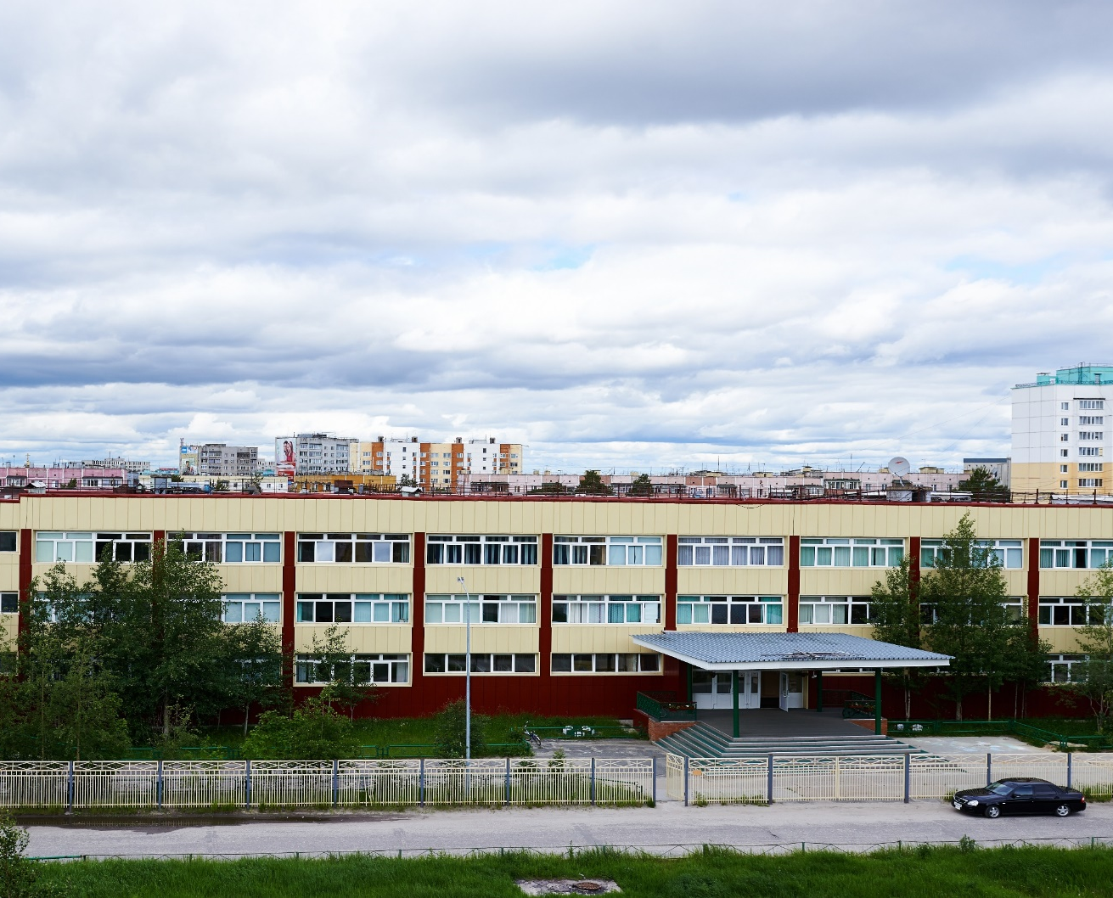
ПОРТРЕТ ШКОЛЫ директор МБОУ СОШ №8
ГончаровА ЕкатеринА КонстантиновнА

Slide 2
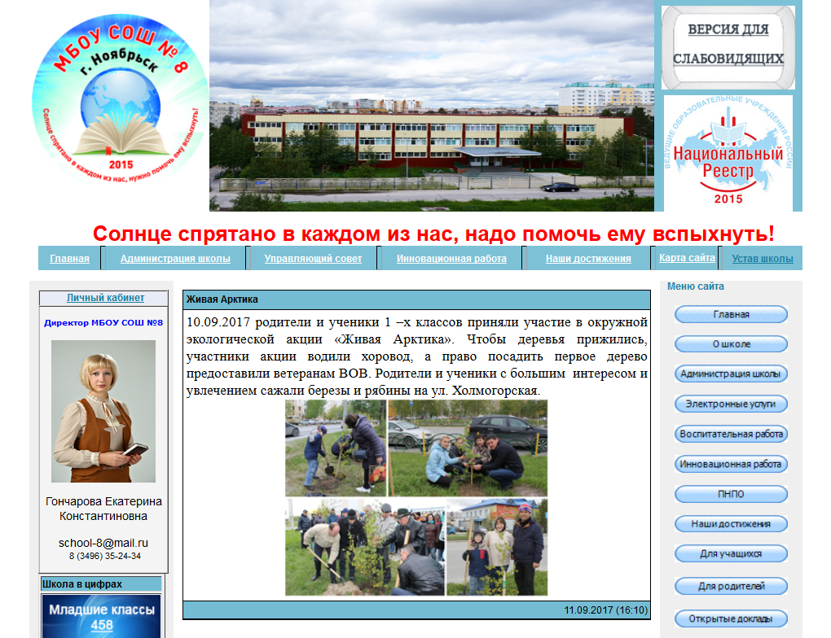
Сайт МБОУ СОШ №8 mousch8.narod.ru

Slide 3
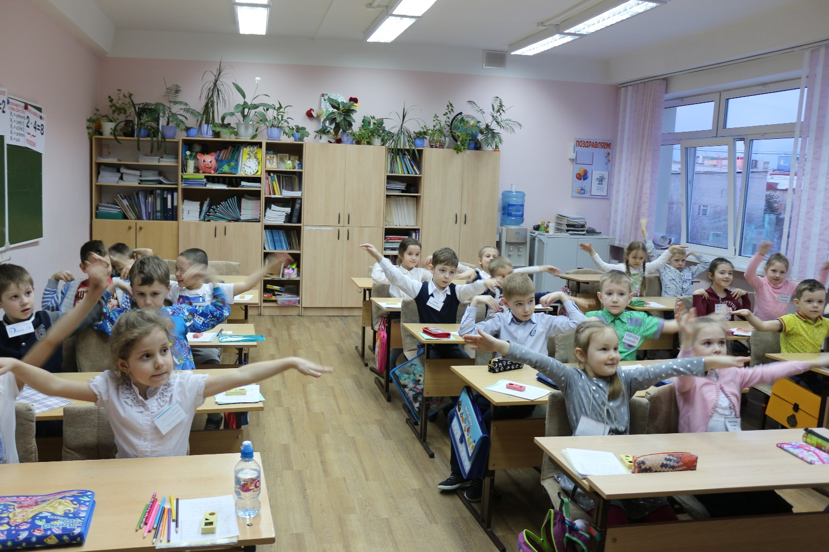
Школа в цифрах
1052 учащихся
38 классов
100 сотрудников
73 педагога
79% педагогов имеют
квалификационные
категории

Slide 4

Школа в рейтинге

Slide 5
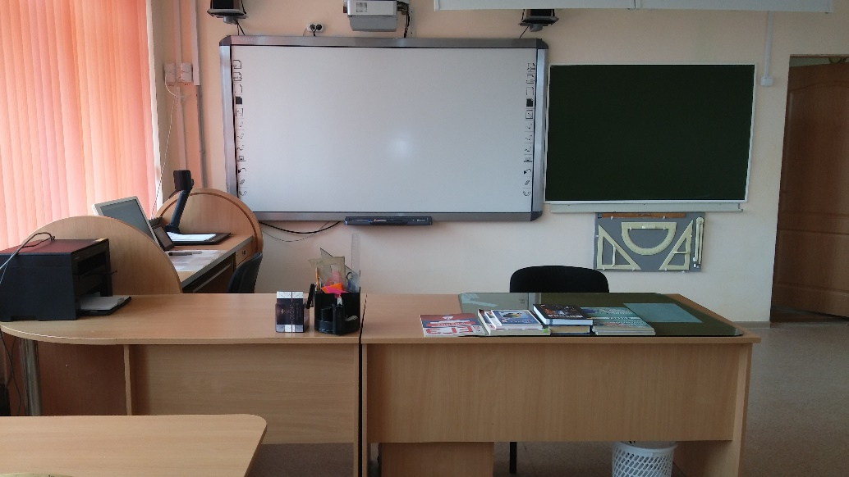
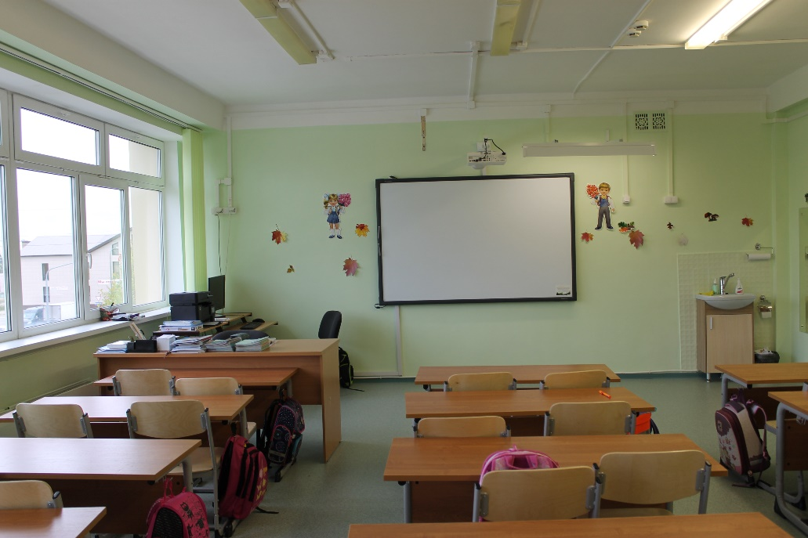
Современная образовательная среда
библиотечный фонд - 44795 экз.
установлены интерактивные комплексы в 5 учебных кабинетах;
приобретен комплект звуковоспроизводящей аппаратуры с ручными передатчиками Pasgao – 1 комплект;
получены компьютеры в количестве 12 шт., многофункциональные устройства -13 шт, 3-D-принтер, 3-D сканер;
приобретено компьютерное оборудование для учащихся 5-9-х классов (1 мобильный класс с нетбуками, 30 шт.);
приобретены роботы-тренажеры «Гоша-6», «Глаша», «Гаврюша»;
за 2016 год за счет средств местного бюджета и субвенции было приобретены основные средства на сумму 5 192 193,00 руб.

Slide 6

Благодарим за участие в развитии инфраструктуры учреждения!
Администрация города Ноябрьска
АО «Газпромнефть-ННГ»,
генеральный директор Крюков Павел Иванович
ООО Строительная компания «Доминант»,
директор Каюмов Рустам Акрямович
ООО «Гео Тайм»,
генеральный директор Носов Илья Викторович
ООО «Ямал сеть сервис»,
генеральный директор Смолин Игорь Гитисович

Slide 7
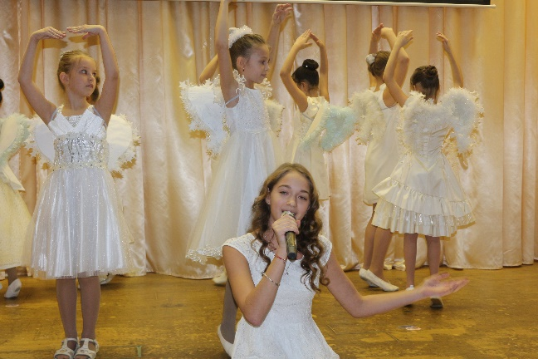
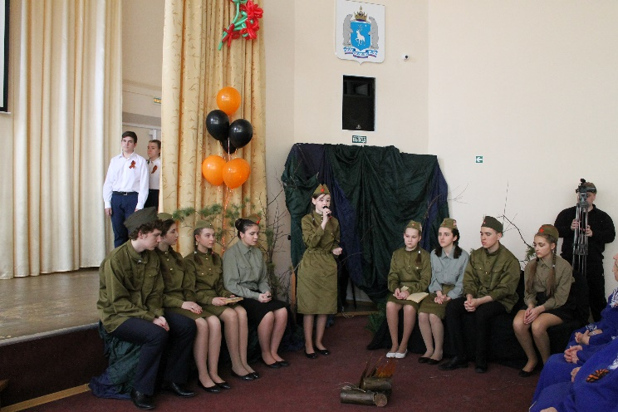
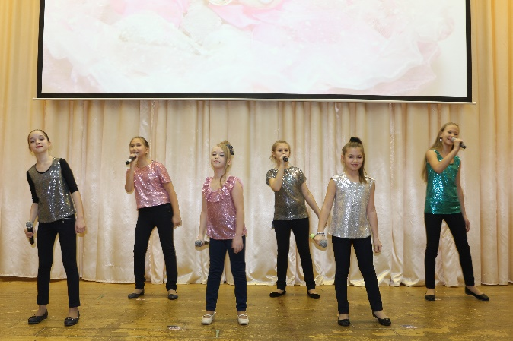
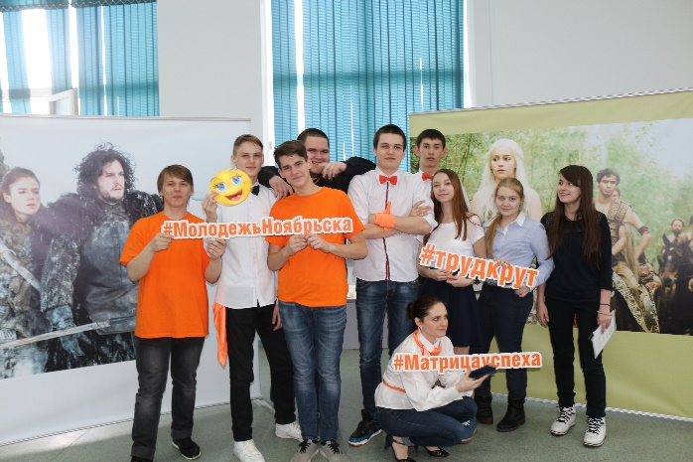
Воспитательный потенциал школы
Дополнительное образование
Внеурочная деятельность
Социально-досуговая деятельность
Шахматы
Волейбол
Оригами
Робототехника
Хореография
Интеллект
Бисероплетение
Баскетбол
Театральная студия
Вокальная студия

Slide 8
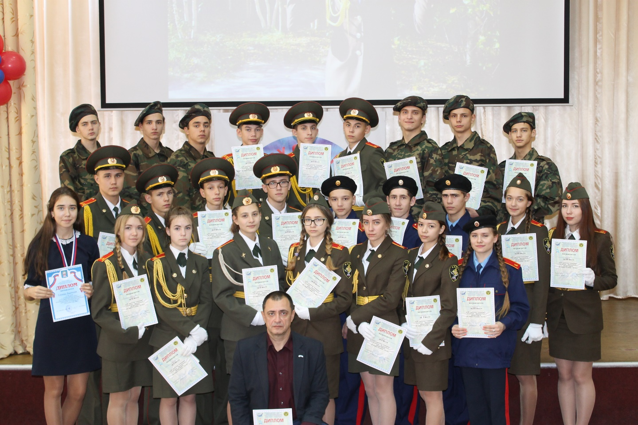
Спортивно-оздоровительная деятельность в школе
Обладатель переходящего кубка «Победы»
Смотр-конкур на лучшую организацию обучения ОБЖ – 1 место
Соревнования по стрельбе из пневматического оружия – 1 место
Военно-спортивные соревнования «А ну-ка, парни!» - 1 место
Конкурс-соревнование «Безопасное колесо» - 2 место
Спартакиада допризывной молодежи – 2 место
МБОУ СОШ№ 8 входит в ТОП-100 лучших
общеобразовательных организаций России оборонно-спортивного профиля

Slide 9
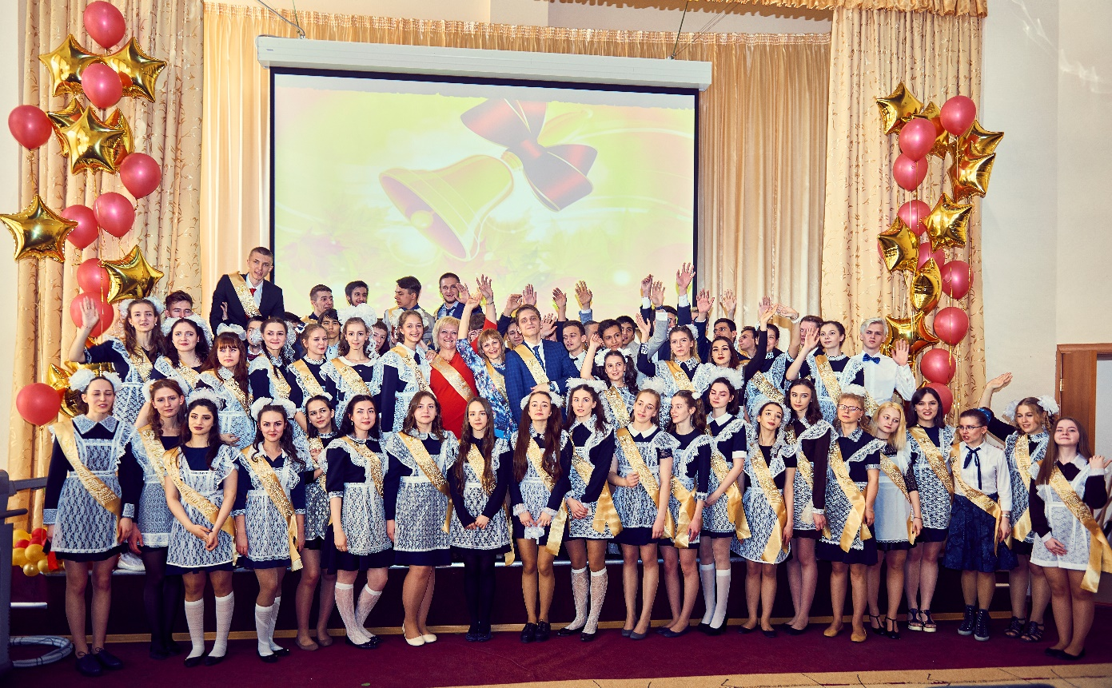
Наши выпускники
100% выпускников 9,11 классов сдали успешно экзамены
11 выпускников 9,11 классов получили аттестат особого образца
98% - поступили в вузы
86% – по избранному профилю
28 выпускников – на бюджетные места

Slide 10
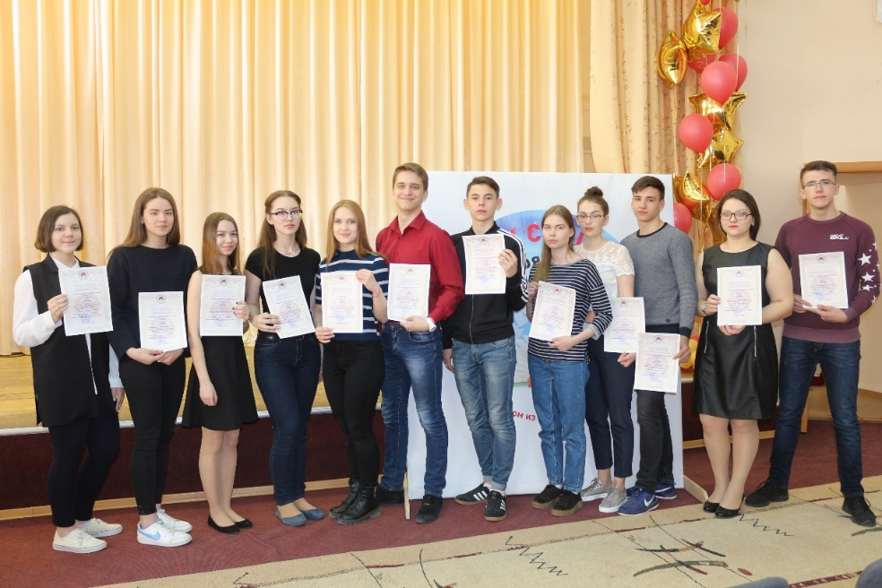
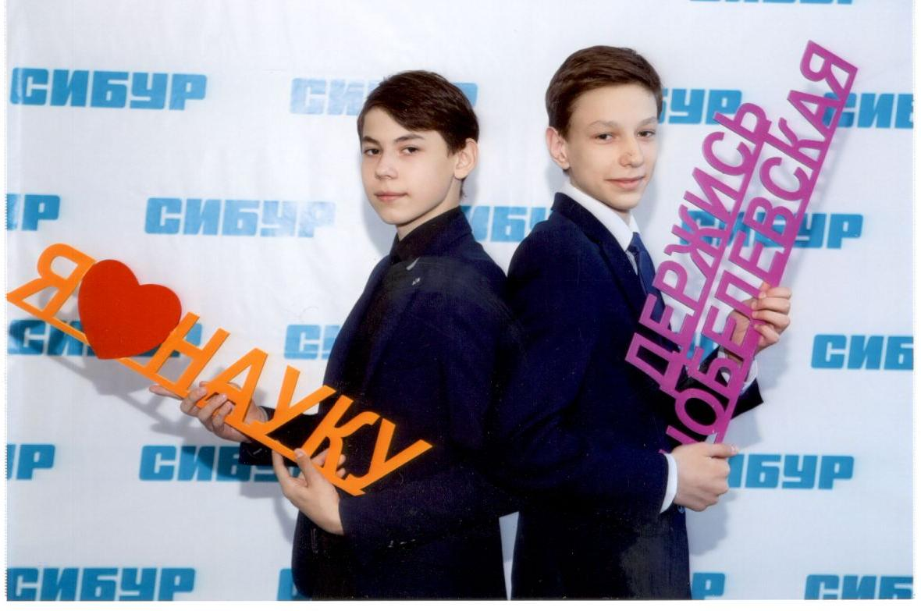
Всероссийская олимпиада школьников – 2017
102 учащихся - победители и призеры муниципального этапа
14 учащихся - победители и призеры регионального
3 учащихся – участники заключительного этапа всероссийской олимпиады
9 победителей и призеров муниципального этапа олимпиад по математике, физике и химии были награждены грантом «СИБУРа»

Slide 11


МБОУ СОШ №8 - ГРАНТОПОЛУЧАТЕЛЬ!
«Сетевое партнёрство школы, вуза и бизнеса в профессиональной ориентации молодежи» - проект- победитель конкурса инновационных проектов на присуждение грантов в системе образования ЯНАО ( 1 000 000 рублей)
«Эколаб» проект-– победитель конкурса социальных проектов АО «Газпромнефть-Ноябрьскнефтегаз» (120 000 рублей).

Slide 12
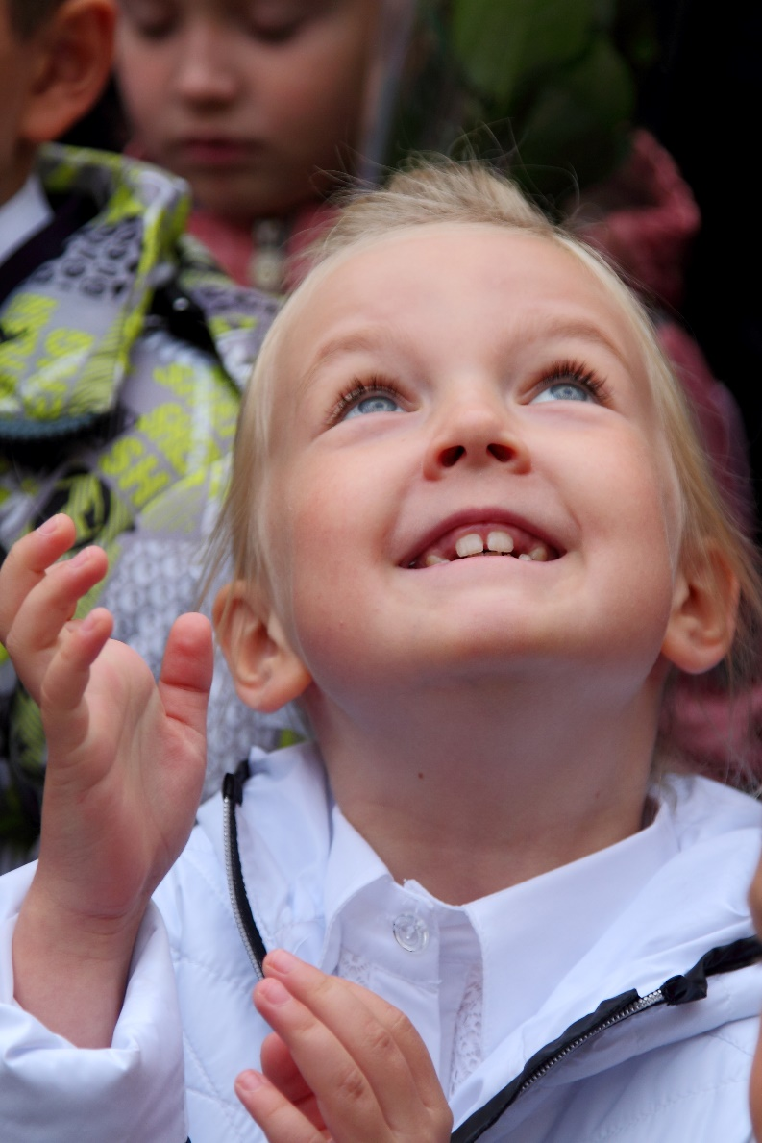
Задачи на 2017-2018 учебный год
В рамках совершенствования образовательной деятельности:
Обеспечить максимально полное использование проектных, исследовательских образовательных технологий, системно-деятельностного подхода в обучении и воспитании.
Содействовать развитию ученического самоуправления, Российского движения школьников.
Организовать работу школьного пресс-центра, радио.
Обеспечить развитие спектра дополнительных образовательных услуг на бюджетной и внебюджетной основе.
Реализовать социальный проект «Эколаб».
Реализовать проект «Сетевое партнёрство школы, вузов и бизнеса в профессиональной ориентации молодежи».
В рамках обновления инфраструктуры:
Создать спортивную, игровую зоны на территории ОУ для организации занятий физкультурой и спортом, проведения прогулок.
Произвести ремонтные работы в спортивных залах, медицинском блоке, библиотеке.

Slide 13
СПАСИБО ЗА ВНИМАНИЕ!

